Slide 1
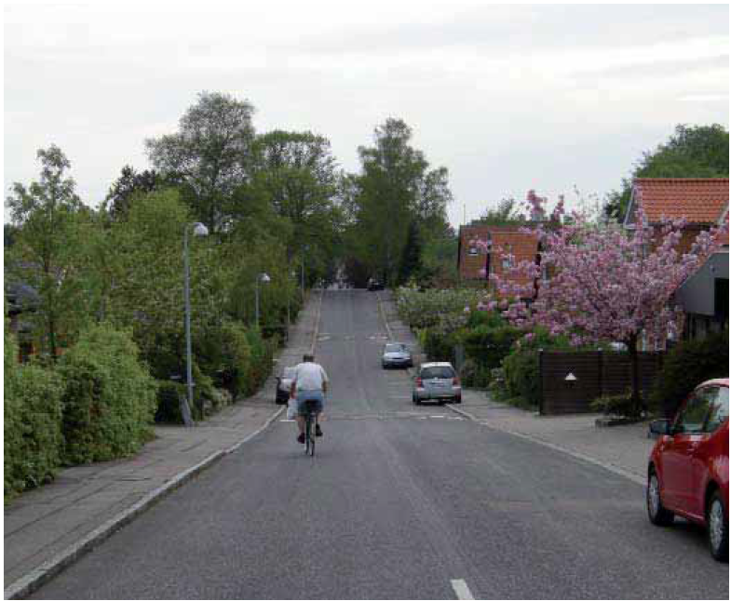
Gennemgang af forslag til
Ny lokalplan for Hareskovby

Slide 2
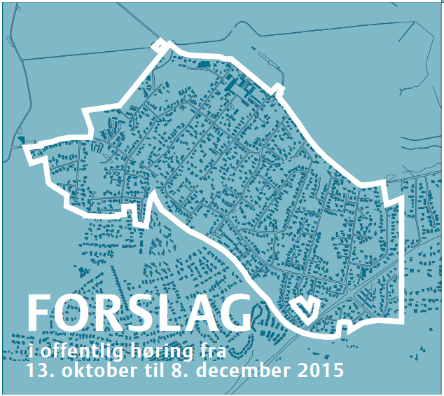
Forslag til ny lokalplan for Hareskovby
Hvorfor en lokalplan?
Forarbejdet
Opbygning
Formål
Bestemmelserne
Mangler?
Det videre forløb

Slide 3
Hvorfor en lokalplan?
Lokalplanen fastlægger bindende bestemmelser for den fremtidige anvendelse, bebyggelse og udformning af lokalplanområdet.
Overtrædelse er strafbart. Dog ikke handlepligt.
Dvs.: ”Grundloven”, der skal overholdes
af alle der laver fysiske ændringer i vores by.

Slide 4
Hvorfor en NY lokalplan?
De gamle lokalplaner (nr. 6, 7, 7a, 12, 17, 49, 50, 66a):
Uklare bestemmelser
Udhulede af dispensationer
Byens kvaliteter svækkes
Følger ikke Kommuneplanens rammer
Svære/dyre at administrere
Den ny lokalplan 116:
Bevare og styrke Hareskovbys kvaliteter
Understøtte den udvikling vi ønsker de næste årtier
Fælles lokalplan for hele byen
Entydig = lettere at administrere

Slide 5
Forarbejdet siden 2002
2002 Brevet fra Værløse Kommune
2003 Lokalplan 66a vedtages
2004 Kommunalreformen i gang
Samarbejdsaftale - Byråd og Lokalsamfundenes Samvirke
”Borgerdrevet lokalplanfornyelse ” foreslås
Workshop ”Hareskovby – Vores by” mv, oplæg
2013 Forhøring + SAVE-kortlægning
PLU beslutning om ”lokalplanens principielle indhold”
Forslag i høring til 8. december

Slide 6
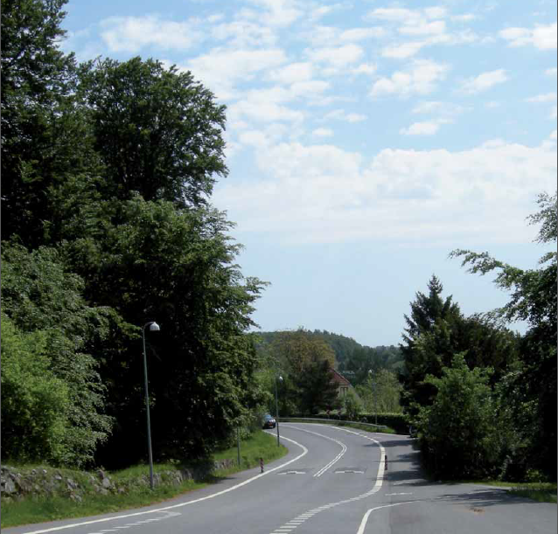
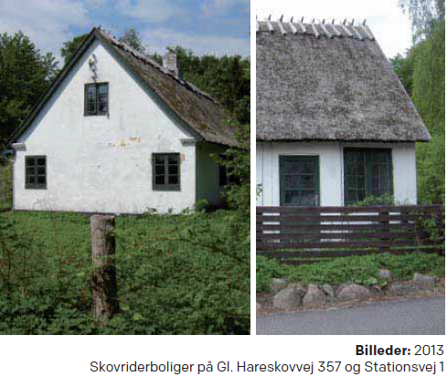
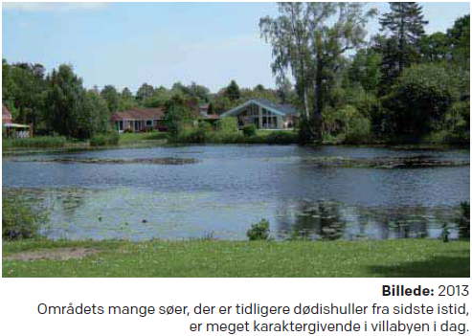
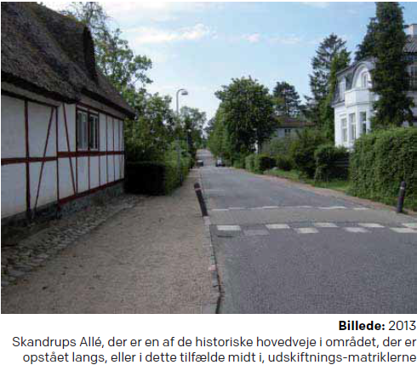
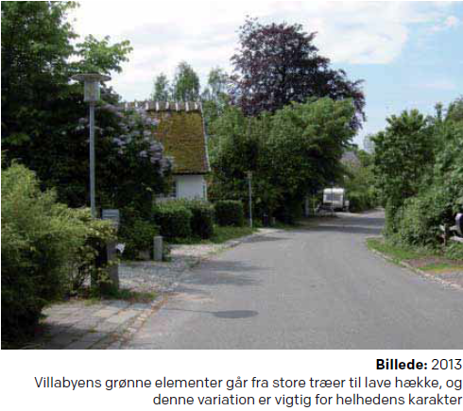
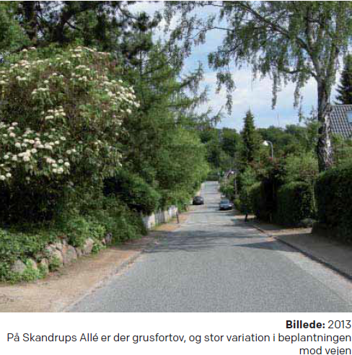
Hareskovby - kvaliteter

Slide 7
HMB’s høringssvar 1. sept. 2013
Én fælles lokalplan, baseret på nr. 66a
Kun 1 bolig pr. villagrund
Søerne sikres: 10 m byggelinje, forbud bådebroer, vedligehold
Hegning, der sikrer vejenes grønne karakter (som 66a)
Støjhegn
Krav til udformning af veje, fortov, kantsten mv
Carporte trækkes tilbage
Bevaringsværdige helheder, bygninger, træer, terræn
Reflekterende tagmaterialer, solcelleanlæg, paraboler
Ikke ny tæt-lav uden ny særskilt lokalplan
Centerområde med større tæthed bevares
Ikke fortætning i villaområdet

Slide 8

Forslagets opbygning
Præampel
Lokalplanbestemmelserne, bl.a.:
  §1 Formål
  §3 Områdets anvendelse
  §4 Udstykning
  §5 Vejforhold og parkering
  §6 Ledningsanlæg
  §7 Bebyggelsens omfang og placering
  §8 Bebyggelsens ydre fremtræden
  §9 Bevaringsværdig bebyggelse
  §10 Ubebyggede arealer og beplantning
  §11 Belysning og skiltning
  §14 Retsvirkning
Kort 1 – 7
Redegørelsen
Miljøvurdering, Kommuneplantillæg

Slide 9
§1 Lokalplanens formål
at fastlægge bestemmelser, der fastholder Hareskovbys særpræg og understøtter områdets bebyggelsesstruktur og karakter af åben, grønt villakvarter med relativt store grunde afgrænset af levende hegn, begrønnede veje og mange små søer,
at fastlægge lokalplanområdets anvendelse,
at udpege bevaringsværdige bygninger og træer,
at begrænse det bebyggede areal på alle ejendomme, der udlægges til åben lav boligbebyggelse og at sikre, at bebyggelsens større bygninger holdes samlet på grunden,
at sikre, at der på ejendommene, der udlægges til åben lav boligbebyggelse, kun etableres én bolig per ejendom, og at den enkelte ejendom også fysisk fremtræder med kun én bolig,
at regulere omfanget af bebyggelse på ejendomme fastlagt til offentlige formål.

Slide 10
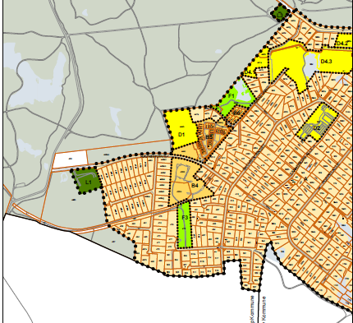
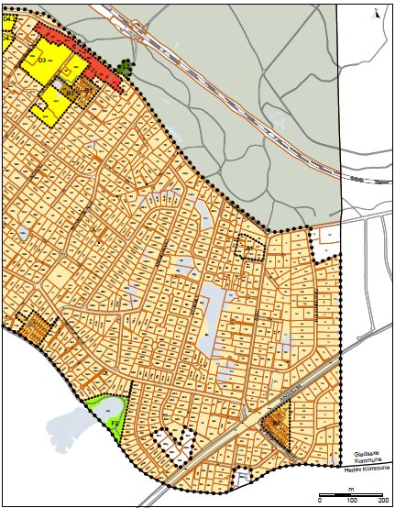
§2+3 Afgrænsning, status og anvendelse
A+A1: Villakvarter -
B1-B7: Tæt-lav
C: Center
D1-D4: Offentlige formål
F1-F3: Grønne områder
L1-L3: Bygninger i landzone
Notes:
A+A1: Villakvarter - B1-B7: Tæt-lav - C: Centerområdet - D1-D4: Offentlige formål – F1-F3: Grønne områder
L1-L3: Bygninger i landzone

Slide 11
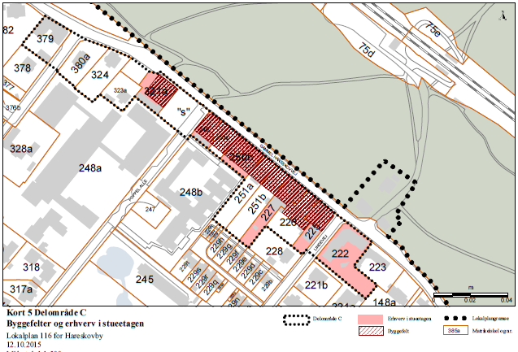
§3 Områdets anvendelse
Delområde A og A1
Må kun anvendes til helårsbeboelse og kun til åben lav boligbebyggelse.
Der må ikke indrettes eller etableres mere end én bolig på hver ejendom.
Delområde C
Må kun anvendes til bolig- og centerformål …
På ejendomme, som er markeret på kortbilag 5 må bebyggelsens stueetage kun anvendes til erhverv.
Det samlede areal til detailhandel inden for delområde C må ikke overstige 1700 m².
Den enkelte butik må ikke have et større areal end 300 m².
Notes:
A+A1: Villakvarter - B1-B7: Tæt-lav - C: Centerområdet - D1-D4: Offentlige formål – F1-F3: Grønne områder
L1-L3: Bygninger i landzone

Slide 12
§4 Udstykning og lignende
§4.1 Delområderne A og A1
Inden for … A og A1 må der … kun etableres ejendomme, der er mindst 1.000 m²,
hvorpå der kan placeres et kvadrat på mindst 15x15 m,
hvoraf mindst 700 m² af grundens areal hverken er søareal eller ”koteletben” smallere end 10 m.
§4.6 Delområde C
Inden for delområde C må der … kun etableres ejendomme, der er mindst 600 m², hvorpå der kan etableres et kvadrat på mindst 15x15 m.
§4.12 Delområde L2 (Skovens bygninger på Stationsvej)
Inden for delområde L2 må udstykning … kun ske således, at der ikke fremkommer ejendomme med et grundareal på mindre end 500 m².
Notes:
A+A1: Villakvarter - B1-B7: Tæt-lav - C: Centerområdet - D1-D4: Offentlige formål – F1-F3: Grønne områder
L1-L3: Bygninger i landzone

Slide 13
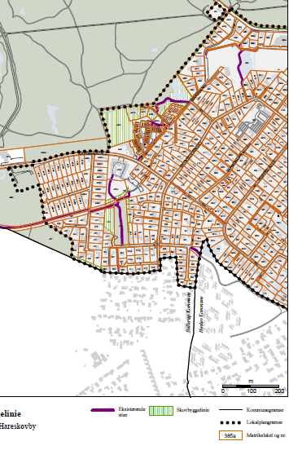
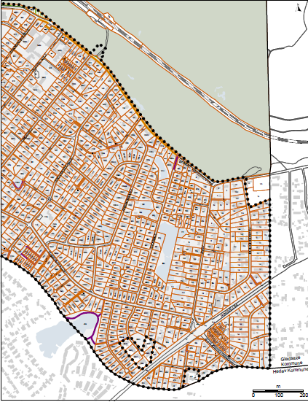
§5 Vejforhold
§5.1 … Stiarealer som vist på kortbilag 3 … må kun anvendes til sti som angivet. Disse stiarealers beliggenhed, forløb, terrænforhold og udstrækning må ikke ændres.
Notes:
A+A1: Villakvarter - B1-B7: Tæt-lav - C: Centerområdet - D1-D4: Offentlige formål – F1-F3: Grønne områder
L1-L3: Bygninger i landzone

Slide 14
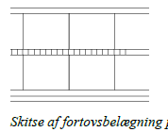
§5 Vejforhold
§5.3 Fortovet på den sydlige side af Gammel Hareskovvej skal anlægges med 62,5 x 80 cm store grå betonfliser i kombination med chaussesten af granit. Arealer mellem fortovsfliser og skel mod ejendomme må tillige anlægges med stigrus.
Overkørsler på den sydlige side af Gammel Hareskovvej må kun anlægges
med 62,5 x 80 cm grå
kørebanefliser af beton,
granit-chaussesten,
granitbrosten eller
kombinationer heraf.
Notes:
A+A1: Villakvarter - B1-B7: Tæt-lav - C: Centerområdet - D1-D4: Offentlige formål – F1-F3: Grønne områder
L1-L3: Bygninger i landzone

Slide 15
§5 Vejforhold
§5.3 Inden for lokalplanområdet må fortove og overkørsler kun anlægges med betonfliser, granitbrosten, granit-chaussesten eller som kombinationer heraf. Fortove må endvidere anlægges med hårdt komprimeret grus med en fraktion på mellem 0-8 mm i en tykkelse på minimum 5 cm, jf. dog § 5.4 vedr. Gl. Hareskovvej
Kantsten må kun udføres med granitkantsten eller brosten.
Vejarealer, der ikke er anlagt som kørebane eller fortov (rabatter og lignende), må desuden fremtræde som ubefæstede arealer med græs eller anden beplantning.
Notes:
A+A1: Villakvarter - B1-B7: Tæt-lav - C: Centerområdet - D1-D4: Offentlige formål – F1-F3: Grønne områder
L1-L3: Bygninger i landzone

Slide 16
§5 Vejforhold og §6 Ledningsanlæg
§5.5 Parkering
Generelt: To bilparkeringspladser til hver bolig.
Daginstitution: 4 bil-pladser pr. 20 inst.pladser
§6.1
Ledningsanlæg må kun fremføres som jordkabler
Notes:
A+A1: Villakvarter - B1-B7: Tæt-lav - C: Centerområdet - D1-D4: Offentlige formål – F1-F3: Grønne områder
L1-L3: Bygninger i landzone

Slide 17
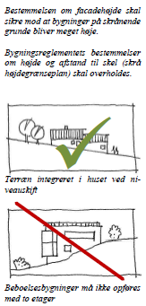
§7 Bebyggelsens omfang og placering
§7.1. Delområde A
Bebyggelsesprocenten max 30.
Ikke mere end én etage med udnyttet tagetage.
Bygningshøjden må ikke overstige 8,5 m.
Facadehøjden må ikke overstige 4,5 m.
Al øvrig bebyggelse , herunder garager … ikke mere end én etage og … højde på maksimalt 4,5 m.
Ikke mere end én ”hovedbygning”
Beboelsesbygninger må ikke opføres nærmere naboskel end 2,5 m.
Der må ikke opføres nogen form for bebyggelse nærmere end 10 m fra søer udpeget på kortbilag 4 øst og vest, jf. § 10.10.
Der må ikke opføres nogen form for bebyggelse nærmere end 2,5 m fra bevaringsværdig bebyggelse udpeget på kortbilag 4 øst og vest.
Der må ikke opføres nogen form for bebyggelse nærmere vej end 5 m og nærmere sti end 2,5 m.
Notes:
A+A1: Villakvarter - B1-B7: Tæt-lav - C: Centerområdet - D1-D4: Offentlige formål – F1-F3: Grønne områder
L1-L3: Bygninger i landzone

Slide 18
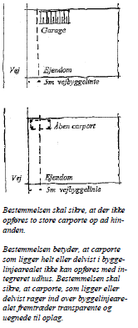
§7 Bebyggelsens omfang og placering
§7.1 Delområde A
Dog må carporte, der har en bredde på maksimalt 4 m og fremstår uden nogen form for sidebeklædning(-er), opføres nærmere skel mod nabo end 2,5 m og indtil 1 m fra vejskel, når taget holdes 1 m fra vejskel.
Bestemmelsen betyder, at carporte som ligger helt eller delvist i byggelinjearealet ikke kan opføres med integreret udhus.
§7.11 Delområde C
Bebyggelsesprocenten … må ikke overstige 50 (80).
Mindst en etage med udnyttelig tagetage og max to etager.
Bygningshøjden må ikke overstige 10,5 m.
§7.20 Delområde L2
Inden for delområde L2 må det samlede etageareal ikke overstige 500 m².
Ny bebyggelse må ikke opføres nærmere skel end 5 m.
Notes:
A+A1: Villakvarter - B1-B7: Tæt-lav - C: Centerområdet - D1-D4: Offentlige formål – F1-F3: Grønne områder
L1-L3: Bygninger i landzone

Slide 19

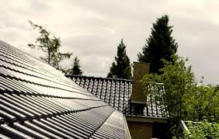
§8 Bebyggelsens ydre fremtræden
§8.1 For hele lokalplanområdet gælder:
Der må ikke anvendes blanke og reflekterende tagmaterialer med et glanstal over 20 målt
Der må ikke opsættes tekniske anlæg på
bygningstage, herunder solenergianlæg, med
overflader, der har et glanstal over 20
Paraboler, antenner og andre tekniske anlæg,
herunder solenergianlæg, må kun placeres, så de
ikke kan ses fra veje og offentligt tilgængelige arealer.
De nævnte anlæg må, når de opsættes på terræn,
ikke overstige 1½ m over terræn.
Der må ikke etableres tekniske anlæg, herunder solenergianlæg, på bebyggelse, der er udpeget
som bevaringsværdig jf. § 9.1.
Der må ikke anvendes kobber til udvendige bygningsdele.
Notes:
A+A1: Villakvarter - B1-B7: Tæt-lav - C: Centerområdet - D1-D4: Offentlige formål – F1-F3: Grønne områder
L1-L3: Bygninger i landzone

Slide 20
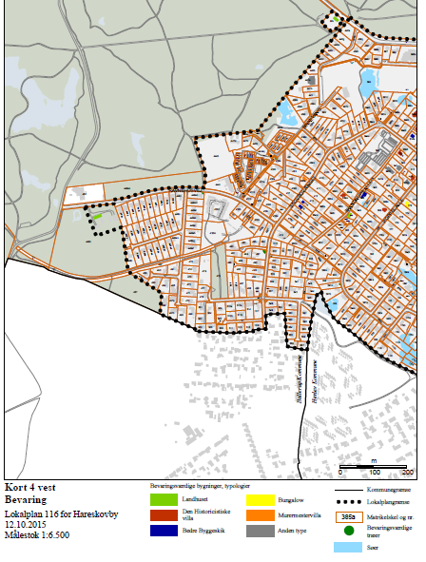
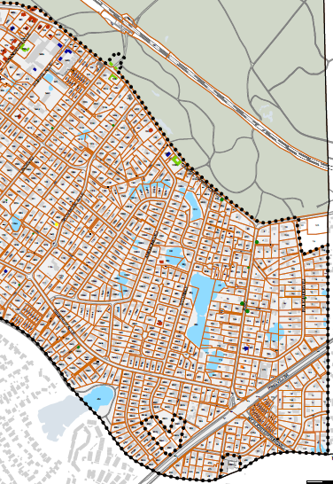
§9 Bevaringsværdig bebyggelse
Notes:
A+A1: Villakvarter - B1-B7: Tæt-lav - C: Centerområdet - D1-D4: Offentlige formål – F1-F3: Grønne områder
L1-L3: Bygninger i landzone

Slide 21
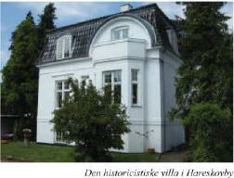
§9 Bevaringsværdig bebyggelse
Stilarter: Landhuset Historicistisk villa
Bedre Byggeskik Bungalow Murermestervilla
Notes:
A+A1: Villakvarter - B1-B7: Tæt-lav - C: Centerområdet - D1-D4: Offentlige formål – F1-F3: Grønne områder
L1-L3: Bygninger i landzone

Slide 22
§9 Bevaringsværdig bebyggelse
Må ikke rives ned uden byrådets tilladelse.
Ombygning og ændring må kun udføres i overensstemmelse med § 9.2 til § 9.8, den angivne stilart jf. kort 4 og beskrivelsen af disse stilarter i bilag 6.
Ombygning og ændring på anden måde, som ikke udføres i overensstemmelse med nedenstående bestemmelser i § 9.2 til 9.8, må kun ske med Byrådets tilladelse i hvert enkelt tilfælde.
Opførelse af tilbygninger må kun ske med Byrådets tilladelse i hvert enkelt tilfælde. Tilbygninger skal opføres i samme stilart som hovedhuset og indgå i en arkitektonisk helhed med dette …
Facader, sokler, tag/tagbeklædning, gavle, vinduer/døre, kviste…
Notes:
A+A1: Villakvarter - B1-B7: Tæt-lav - C: Centerområdet - D1-D4: Offentlige formål – F1-F3: Grønne områder
L1-L3: Bygninger i landzone

Slide 23
§10 Ubebyggede arealer og beplantning
§10.1 Fremtræden
Ubebyggede arealer skal fremtræde med et ordentligt og ryddeligt udseende, og udendørs oplagring må ikke finde sted.
Dog tillades oplag af brænde, materialer og redskaber til almindelig drift og vedligeholdelse af den enkelte ejendom, hvis det ikke virker skæmmende og ikke er til gene for omgivelserne.
Henstillen af både samt uindregistrerede køretøjer, campingvogne og anhængere må ikke finde sted.
Notes:
A+A1: Villakvarter - B1-B7: Tæt-lav - C: Centerområdet - D1-D4: Offentlige formål – F1-F3: Grønne områder
L1-L3: Bygninger i landzone

Slide 24
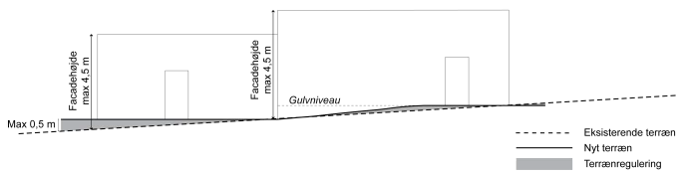
§10 Ubebyggede arealer og beplantning
§10.2 Terrænregulering
Der må i en afstand af højst 1,5 m fra beboelsesbygninger udføres terrænregulering i forbindelse med etablering af niveaufri adgang til alle yderdøre. Terrænet må aldrig ligge højere end gulvkoten inde i huset og der må kun udføres terrænregulering i et omfang på optil +/- 0,5 m i forhold til eksisterende terræn.
Der må kun udføres terrænregulering i et omfang på op til +/- 30 cm i forhold til det eksisterende terræn i forbindelse med etablering af en adgangssti førende fra vejskel til hoveddør. Adgangsstien må udføres i en bredde af højst 1,5 m.
Der må kun udføres terrænregulering i et omfang af højst 15 m² på op til +/- 30 cm i forbindelse med etablering af et befæstet opholdsareal i umiddelbar tilknytning til hovedhuset/beboelsesbygningen.
Notes:
A+A1: Villakvarter - B1-B7: Tæt-lav - C: Centerområdet - D1-D4: Offentlige formål – F1-F3: Grønne områder
L1-L3: Bygninger i landzone

Slide 25
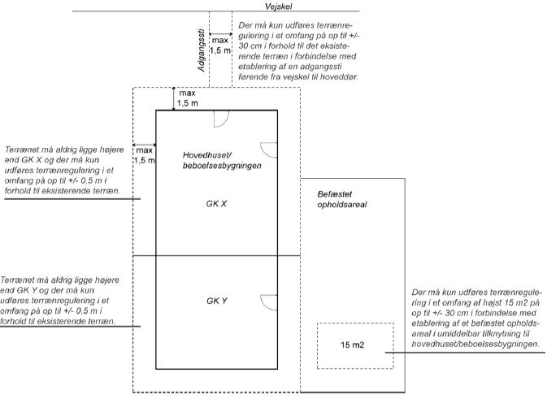
§10 Ubebyggede arealer og beplantning
Notes:
A+A1: Villakvarter - B1-B7: Tæt-lav - C: Centerområdet - D1-D4: Offentlige formål – F1-F3: Grønne områder
L1-L3: Bygninger i landzone

Slide 26
§10 Ubebyggede arealer og beplantning
§10.4 Hegn
Hegn i skel mod sti, samt hegn nærmere skel mod vej end 5 m og nærmere søer end 6 m kun etableres som levende hegn og have en højde på maksimalt 180 cm.
På indersiden (ind mod egen grund) af det levende hegn må dog opsættes trådhegn, der skjules/vil blive skjult af det levende hegn.
Undtaget herfor er åbne, traditionelle træstakitter med en maksimal højde på 120 cm og som fremstår som malet hvid eller umalet natur. Disse må placeres umiddelbart i skel mod vej og sti.
For Gammel Hareskovvej 257 til 329 gælder, at hegn - såvel levende som træstakitter - nærmere end 5 m fra vejskel mod Gammel Hareskovvej må være maksimalt 120 cm høje.
Notes:
A+A1: Villakvarter - B1-B7: Tæt-lav - C: Centerområdet - D1-D4: Offentlige formål – F1-F3: Grønne områder
L1-L3: Bygninger i landzone

Slide 27
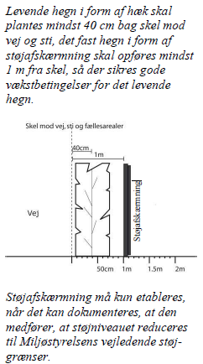
§10 Ubebyggede arealer og beplantning
§10.8 Støjhegn
Inden for lokalplanområdet må der ikke etableres støjhegn og støjvolde.
Langs veje, hvis trafik påfører støjfølsom arealanvendelse inden for lokalplanområdet med et trafikstøjniveau over Miljøstyrelsens vejledende grænseværdier, kan Byrådet dog tillade, at der nærmere skel mod vej end 5 m opsættes hegn, der dæmper støjen til Miljøstyrelsens vejledende støjgrænser på udendørs opholdsarealer, og som skjules/vil blive skjult af et supplerende, levende hegn
Notes:
A+A1: Villakvarter - B1-B7: Tæt-lav - C: Centerområdet - D1-D4: Offentlige formål – F1-F3: Grønne områder
L1-L3: Bygninger i landzone

Slide 28
§10 Ubebyggede arealer og beplantning
§10.9 Bevaringsværdige træer
Eksisterende træer markeret på kort 4 skal bevares. Fældning må kun finde sted med byrådets godkendelse i hvert enkelt tilfælde.
I en radius af 2 m fra træernes midte må det eksisterende terræn ikke ændres.
§10.10 Søer
Eksisterende søer vist på kort 4 må ikke ændres ved regulering, opfyldning og lignende.
Der må ikke etableres nogen form for bebyggelse, oplag, træterrasser, drivhuse eller lignende, samt foretages terræn-reguleringer inden for en afstand af 10 m fra eksisterende søer.
Der må ikke etableres bådebroer eller lignende.
Notes:
A+A1: Villakvarter - B1-B7: Tæt-lav - C: Centerområdet - D1-D4: Offentlige formål – F1-F3: Grønne områder
L1-L3: Bygninger i landzone

Slide 29
§11 Belysning og skiltning
§11.1 Belysning
Indenfor delområde C må belysning kun udføres som belysning på facaderne/væglamper og kun fremstå som nedadrettet og ikke blændende. Lyspunktshøjden må være maksimalt 3,5m, og lyskilden må ikke kunne ses.
§11.2-3 Skiltning
Inden for delområderne A, B, D og L må skiltning kun finde sted i form af almindelig navne- og husnummerskiltning.
Indenfor delområde C må skiltning …
Notes:
A+A1: Villakvarter - B1-B7: Tæt-lav - C: Centerområdet - D1-D4: Offentlige formål – F1-F3: Grønne områder
L1-L3: Bygninger i landzone

Slide 30
§14 Lokalplanens retsvirkninger
§14.1
Når lokalplanen er endeligt vedtaget og offentliggjort, må ejendomme, der er omfattet af planen, kun bebygges og anvendes i overensstemmelse med planens bestemmelser. Lokalplanen medfører ikke i sig selv pligt til at udføre den bebyggelse m.v., der er indeholdt i planen.
Ligeledes må eksisterende, lovlige forhold fortsætte som hidtil. Men ved ændringen af anvendelsen af bygninger eller ubebyggede arealer, ved opførelse af ny bebyggelse eller nye anlæg og ved ombygning, anden ændring af de bestående forhold træder lokalplanen i kraft over for den enkelte, jf. planlovens § 18.
Notes:
A+A1: Villakvarter - B1-B7: Tæt-lav - C: Centerområdet - D1-D4: Offentlige formål – F1-F3: Grønne områder
L1-L3: Bygninger i landzone

Slide 31
Mangler og forbedringsmuligheder?
Generelt Sprogbrug og definitioner
1 Formål (tydeligere)
3.10 Boldbane i skovbrynet (lyd og lysanlæg)
5.1 Stier (hvilke mangler)
5.3 Fortov, kantsten, overkørsler (konsekvente krav)
7.1.3 Carporte (afstand til skel)
7.12 Boldbane i skovbrynet (ordlyd)
7.20 Område L2 (etageareal 500 m2)
8.1 Reflekser fra tage (glans 20)
10.2 Terrænregulering (bl.a. nær skel)
11.1 Skiltning (for restriktivt?)
10.X Historisk stengærde langs skoven (beskyttelse)
Notes:
A+A1: Villakvarter - B1-B7: Tæt-lav - C: Centerområdet - D1-D4: Offentlige formål – F1-F3: Grønne områder
L1-L3: Bygninger i landzone

Slide 32
Det videre forløb
Bemærkninger skal senest den 8. december 2015 sendes til:
Furesø Kommune
Center for By og Miljø
bme@furesoe.dk
eller med post til Stiager 2, 3500 Værløse
eller via Digital Post til Furesø Kommune.
Notes:
A+A1: Villakvarter - B1-B7: Tæt-lav - C: Centerområdet - D1-D4: Offentlige formål – F1-F3: Grønne områder
L1-L3: Bygninger i landzone

